Slide 1
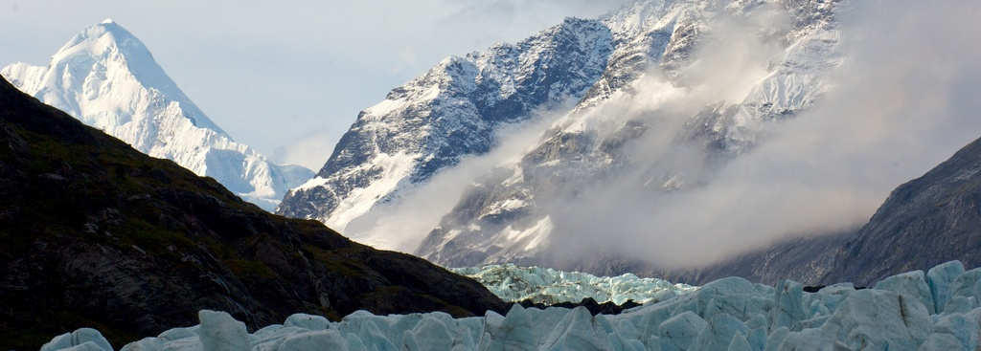

資訊安全防身術
保護自己 尊重別人
Notes:
含有反射標題的圖片
(基本)
若要在此投影片上重新產生圖片效果，請執行下列動作：
在 [常用] 索引標籤上，按一下 [投影片] 群組中的 [版面配置]，然後按一下 [空白]。
在 [插入] 索引標籤上，按一下 [影像] 群組中的 [圖片]。在 [插入圖片] 對話方塊中，選取圖片，然後按一下 [插入]。
在 [圖片工具] 下方之 [格式] 索引標籤的 [大小] 群組中，按一下 [大小及位置] 對話方塊啟動器。在 [設定圖片格式] 對話方塊中，將影像大小調整或裁剪成高度為 3.17，而寬度為 10。若要裁剪圖片，請在左窗格中按一下 [裁剪] 然後在 [裁剪位置] 下方的右窗格中，將值輸入至 [高度]、[寬度]、[左] 及 [上] 方塊中。若要調整圖片大小，請按一下左窗格的 [大小]，並在右窗格的 [大小及旋轉] 底下，在 [高度] 及 [寬度] 方塊中輸入數值。
選取圖片。在 [常用] 索引標籤上，按一下 [繪圖] 群組中的 [排列]，指向 [對齊]，然後執行下列作業：
按一下 [貼齊投影片]。
按一下 [靠上對齊]。
在 [圖片工具] 下方的 [格式] 索引標籤上的 [圖片樣式] 群組中，按一下 [圖片效果]，指向 [反射]，然後在 [反射變化] 下方，按一下 [半反射，相連] (第一列，從左邊數來第二個選項)。
在 [插入] 索引標籤上，按一下 [文字] 群組中的 [文字方塊]，然後在投影片中拖曳以繪製文字方塊。
在文字方塊中輸入文字，選取該文字，然後在 [常用] 索引標籤上的 [字型] 群組中，選取 [微軟正黑體] 自 [字型] 清單，然後輸入 42 於 [字型大小] 方塊之中。
在 [常用] 索引標籤上的 [段落] 群組中，按一下 [靠右對齊文字] 以將文字在文字方塊中向右對齊。
選取文字方塊。 在 [繪圖工具] 下方之 [格式] 索引標籤上的 [文字藝術師樣式] 群組中，按一下 [文字效果]，指向 [反射]，然後在 [反射變化] 下方，按一下 [半反射，相連] (第一列，從左邊數起第二個選項)。
在 [繪圖工具] 下方的 [格式] 索引標籤上之 [文字藝術師樣式] 群組中，按一下 [文字效果格式] 對話方塊啟動器。 在 [文字效果格式] 對話方塊中，按一下左窗格中的 [文字填滿]，選取 [實心填滿] 自 [文字填滿] 窗格中，然後執行下列動作：
按一下 [色彩] 旁的按鈕，然後在 [佈景主題色彩] 下方，按一下 [白色，背景 1] (第一列，從左邊數來第一個選項)。
在 [透明度] 方塊中，輸入 12%。
在投影片上，拖曳文字方塊至圖片上方需放置的位置。
若要複製此投影片的背景，請執行下列作業：
以滑鼠右鍵按一下投影片背景區域，然後按一下 [背景格式]。按一下 [背景格式] 對話方塊中左窗格的 [填滿]，選取 [填滿] 窗格中的 [漸層填滿]，然後執行下列作業：
在 [類型] 清單中，選取 [星形圖]。
按一下 [方向] 旁的按鈕，然後按一下 [從中央] (左邊第三個選項)。
在 [漸層停駐點] 下方，按一下 [新增] 或 [移除]，直到兩個停駐點出現在投影片上。
同時在 [漸層停駐點] 中，如下自訂您新增的漸層停駐點：
從清單中選取 [停駐點 1] 然後執行下列作業：
在 [停駐點位置] 方塊中，輸入 10%。
按一下在 [色彩] 旁的按鈕，然後在 [佈景主題色彩] 下方，按一下 [白色，背景 1，較深 5%] (第二列，從左邊數來第一個選項)。
自清單選取 [停駐點 2]，然後執行下列動作：
在 [停駐點位置] 方塊中，輸入 99%。
按一下 [色彩] 旁的按鈕，然後按一下 [佈景主題色彩] 底下的 [白色，背景 1，較深 35%] (左起第五列、第一個選項)。

Slide 2


資訊安全防身術
電腦不用要登出
防毒軟體要更新
智慧財產要尊重
個人資料要保密

Slide 3
資訊安全防身術
不當網站不瀏覽
電子郵件要過濾
可疑訊息需求證
網路沉迷傷身心

Slide 4

網路資料保護

